Slide 1
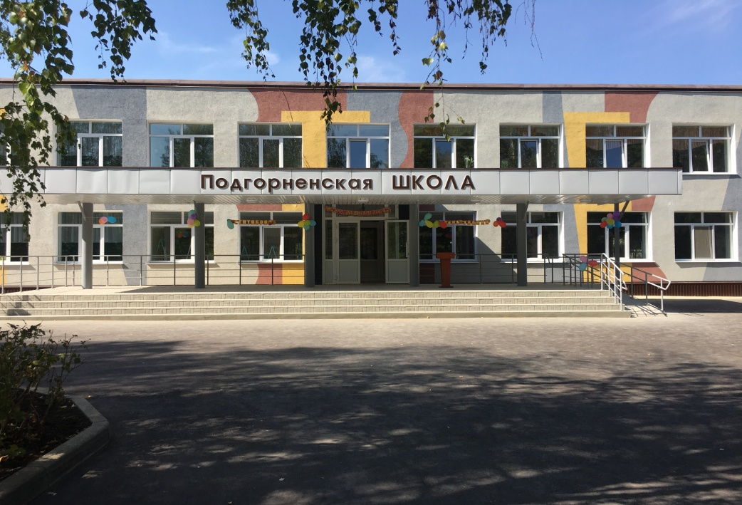
«Реализация требований к повышению уровня квалификации педагогов в условиях работы по проекту «Центр образования цифрового и гуманитарного профилей «Точка роста».

Slide 2

“Обучать – значит вдвойне учиться.”
Ж.Жубер

Slide 3


Slide 4
Состав и квалификация
педагогических кадров
МБОУ Подгорненской ООШ.

Slide 6
Перспективный план повышения квалификации педагогов.
№ | ФИО | предмет | 2019/2020 | 2020/2021 | 2021/2022 | 2022/2023 | 2023/2024
1 | Исаев В.И. | Директор школы ОБЖ |  | + |  |  | +
2 | Галимзянова Р.С. | Зам.дир.по УР родной язык и родная лит-ра |  |  | +
3 | Исаева Г.С. | Русский язык и литература | + |  |  | +
4 | Часовская Л.М. | математика |  |  | +
5 | Пугачева Н.М. | Физика информатика |  |  | +
6 | Жигаева С.Л. | Английский язык | + |  |  | +
7 | Некрасова Л.В. | История обществознание |  |  | +
8 | Андреев А.Н. | Технология Физическая культура физика |  | + + | + |  | + +
9 | Хакимова З.Д. | Нач.классы |  | + |  |  | +
10 | Михайлина Н.Н | Нач.классы |  | + |  |  | +
11 | Хаирова Г.А. | Нач.классы Родной язык и лит-ра |  | + | +
12 | Абалакова С.В. | Нач.классы |  |  |  | +
13 | Юнуов Р.Ю. | география |  | +
14 | Тугаева Е.А. | музыка |  |  |  |  | +
15 | Иванова Л.А. | Пед.-диффиктолог |  | + |  |  | +

Slide 7
ФИО | Наименование должности | Когда и где проходил обучение (город, Центр обучения) | Тема обучения | Тематические курсы, предложенные разными обучающими организациями
Хаирова Г.А. | Учитель татарского языка и литературы | 25.01.2019, Казань | «Современные технологии инклюзивного образования детей с ОВЗ в образовательных организациях в условиях реализации ФГОС» | Вне плановые
Хаирова Г.А. | Учитель татарского языка и литературы | 29.05.2021,Казань | «Проектно-исследовательская деятельность как средство достижения метапредметных результатов младших школьников» | Вне плановые
Галимзянова Р.С. | Заместитель директора по УВР | 25.01.2019, Казань | «Современные технологии инклюзивного образования детей с ОВЗ в образовательных организациях в условиях реализации ФГОС» | Вне плановые
Галимзянова Р.С. | Заместитель директора по УВР | 15.11.2019, Казань | «Цифровые технологии в профессиональной деятельности тьютора образовательной организации» | Вне плановые
Галимзянова Р.С. | Заместитель директора по УВР | 13.12.2019, Казань | «Формирование цифровых компетенций учителей социально-гуманитарного цикла в условиях глобальной среды электронного обучения» | Вне плановые
Галимзянова Р.С. | Заместитель директора по УВР | 27.07.2020, Казань | «Методические основы обучения шахматам в образовательных организациях» | Вне плановые
Некрасова Л.В. | Учитель истории и обществознания | 04.03.2019, Казань | «Особенности преподавания истории и обществознания в контексте уровневой дифференциации метапредметных результатов обучения» | плановые
Жигаева С.Л. | Учитель английского языка | 27.03.2020, Елабуга | «Совершенствование предметной компетентности учителя английского языка» | плановые
Жигаева С.Л. | Учитель английского языка | 03.06.2020,Саратов | Профилактика коронавируса, гриппа и других острых респираторных вирусных инфекций в общеобразовательной организации» | Вне плановые
Жигаева С.Л. | Учитель английского языка | 19.09.2020, Москва | Работа педагога с современными родителями как обязательное требование Профстандарта « Педагог» | Вне плановые
Исаева Г.С. | Учитель русского языка и литературы | 13.12.2019, Казань | «Формирование цифровых компетенций учителей социально-гуманитарного цикла в условиях глобальной среды электронного обучения» | Вне плановые
Михайлина Н.Н. | Учительначальных классов | 13.12.2019, Казань | «Формирование цифровых компетенций учителей начальных классов в условиях глобальной среды электронного обучения» | Вне плановые
Исаев В.И. | Директор школы | 20.08.2020, Москва | «Современные проектные методы развития высокотехнологических предметныхнавыков обучающихся предметной области «ОБЖ» | Вне плановые
Исаев В.И. | Директор школы | 30.09.2020, Москва | «Гибкие компетенции проектной деятельности» | Вне плановые
Исаев В.И. | Директор школы | 30.10.2020, Москва | «Основы безопасности жизнидеятельности» | Вне плановые
Андреев А.Н. | Учитель технологии и физической культуры | 20.08.2020, Москва | «Современные проектные методы развития высокотехнологических предметныхнавыков обучающихся предметной области «Технология» | Вне плановые
Андреев А.Н. | Учитель технологии и физической культуры | 30.09.2020, Москва | «Гибкие компетенции проектной деятельности» | Вне плановые
Андреев А.Н. | Учитель технологии и физической культуры | 31.10.2019, Казань | «Подготовка спортивных судей главной судейской коллегии и судейских бригад физкультурных и спортивных мероприятий Всероссийского физкультурно-спортивного комплекса «Готов к труду и обороне»(ГТО)»
Андреев А.Н. | Учитель физики | Май-декабрь 2021, Москва | Школа современного учителя | Внеплановые
Часовская Ю.М. | Учитель информатики | 20.08.2020, Москва | «Современные проектные методы развития высокотехнологических предметных навыков обучающихся предметной области «Информатика» | Вне плановые
Часовская Л.М.. | Учитель информатики | 30.09.2020, Москва | «Гибкие компетенции проектной деятельности» | Вне плановые
Часовская Л.М.. | Учитель математики | 20.2020., г.Набережные Челны | Профессиональный стандарт деятельности и новые компетенции учителя математики ( в том числе 16 часов по особенностям организации работы с детьми с ОВЗ) | плановые
Часовская Л.М.. | Учитель математики | Май-декабрь 2021, Москва | Школа современного учителя | Внеплановые

Slide 8
Взаимодействие с различными категориями обучающихся, в частности, детьми с ограниченными возможностями здоровья и детьми – инвалидами.

Slide 9
Внедрение цифровых технологий

Slide 11

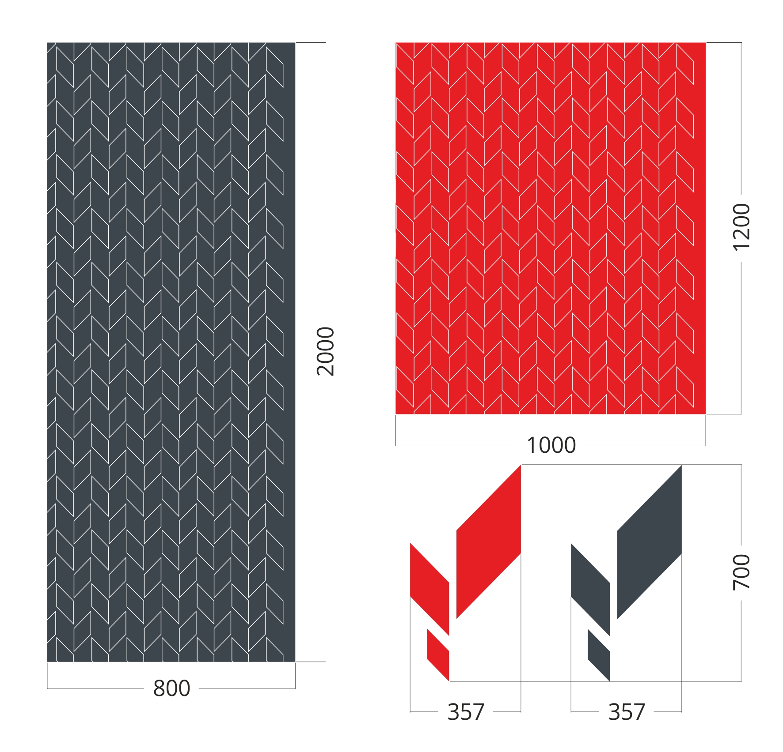
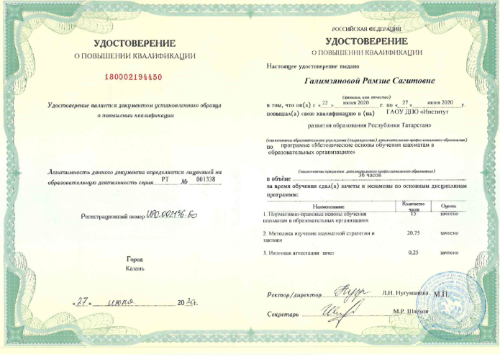
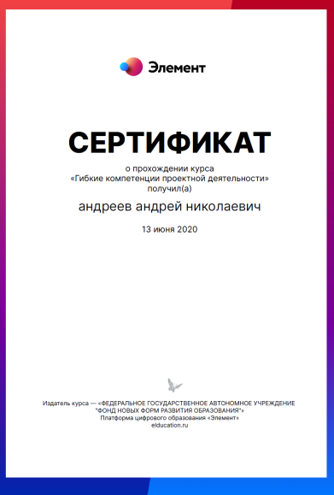
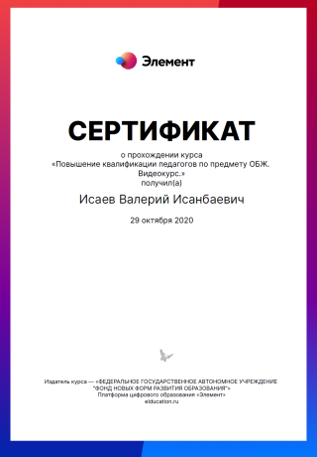
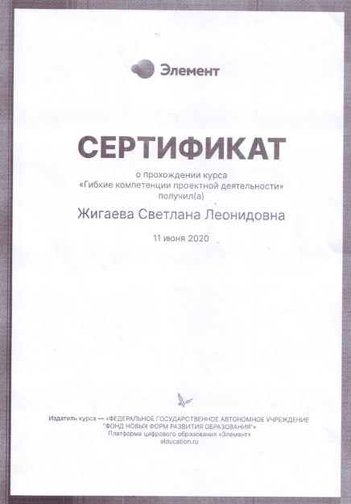
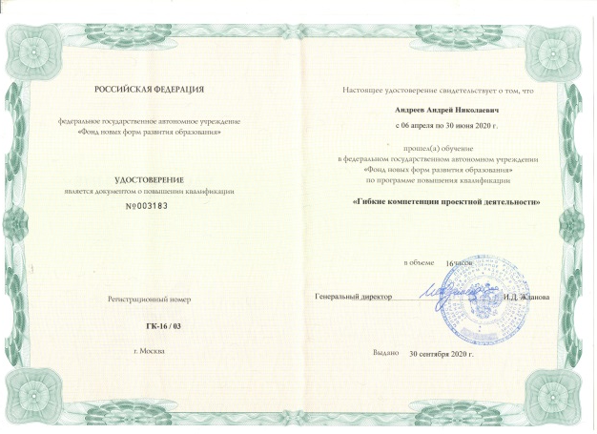
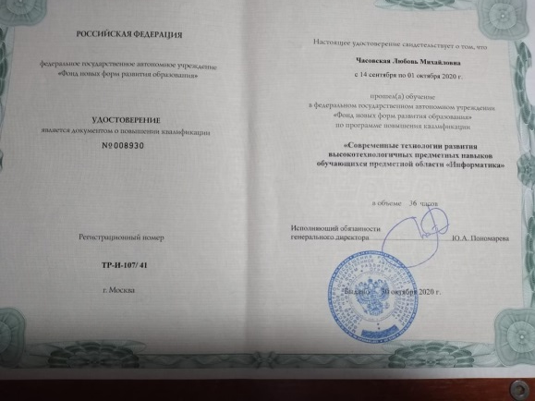
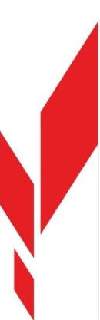
Педагоги прошли обучение по программе повышения квалификации педагогического состава Центра "Точка роста" по теме "Гибкие компетенции проектной деятельности"

Slide 12

Образовательные направления :
Основные общеобразовательные программы:
«Технология»
Информатика»
«Основы безопасности жизнедеятельности»
Дополнительные общеобразовательные программы цифрового, естественнонаучного, технического и гуманитарного профилей:
проектная деятельность
научно-техническое творчество
шахматное образование
IT-технологии
медиатворчество
социокультурные мероприятия
информационная, экологическая, социальная, дорожно-транспортная безопасность

Slide 13
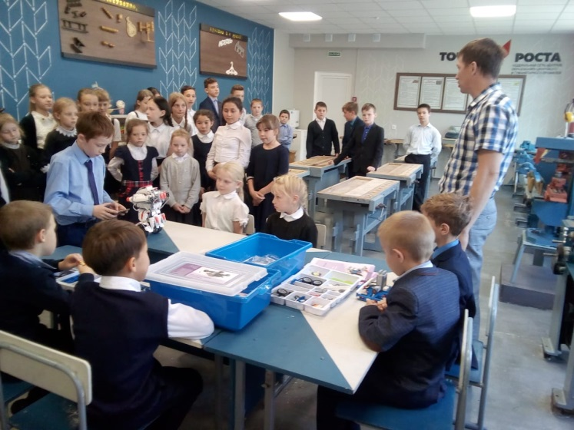
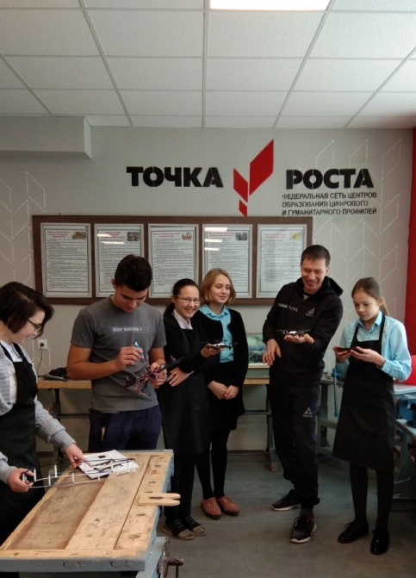
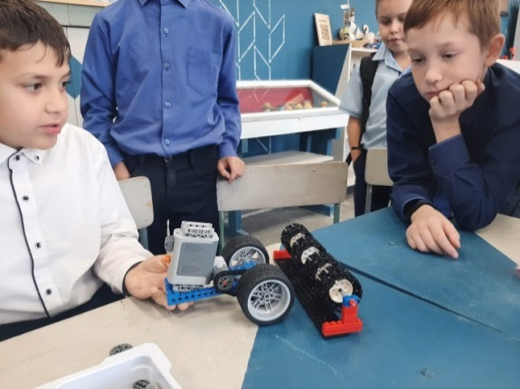
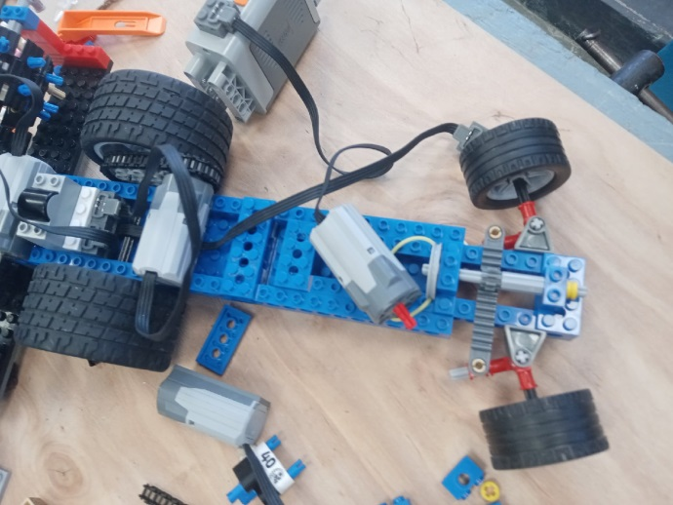
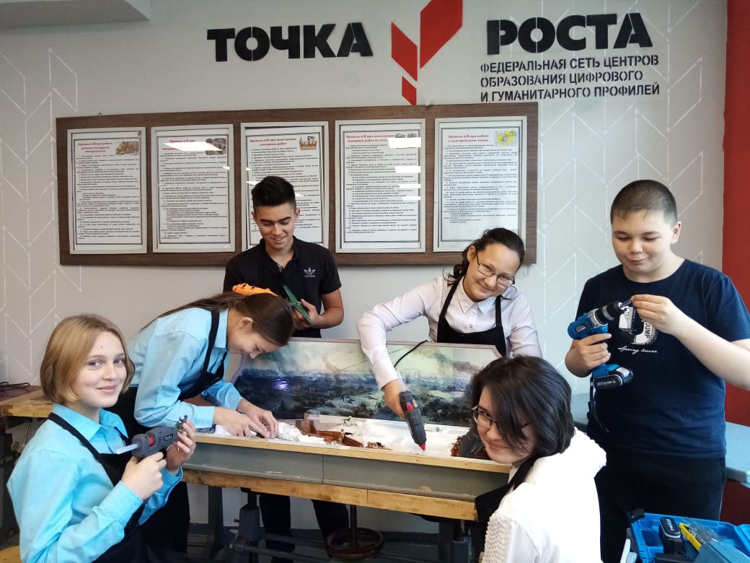
«Технология»

Slide 14
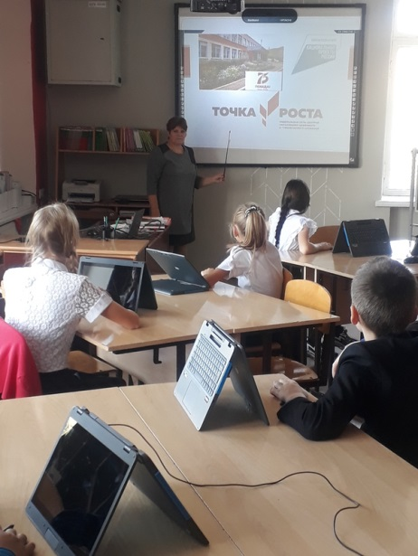
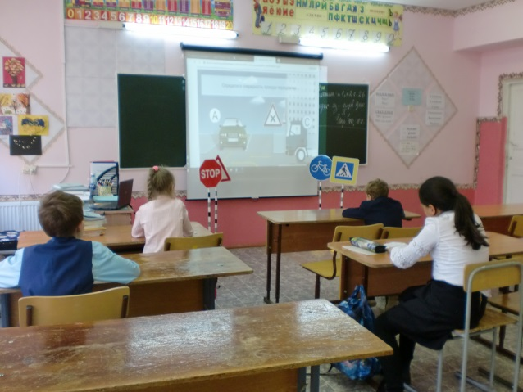
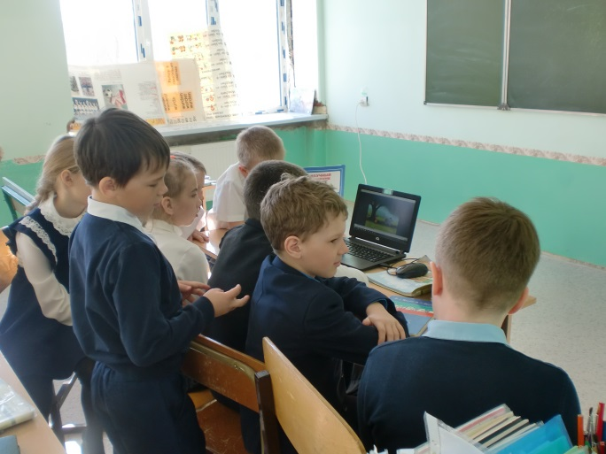
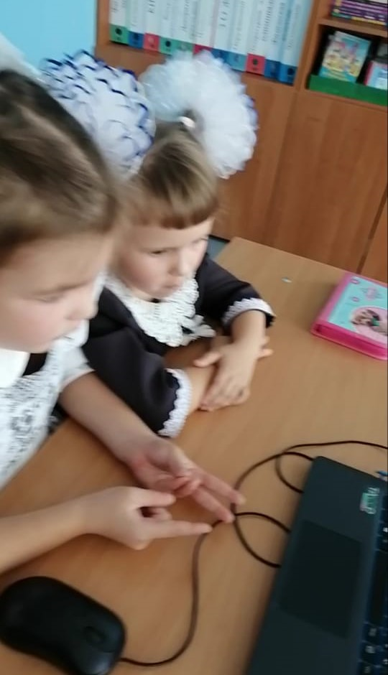
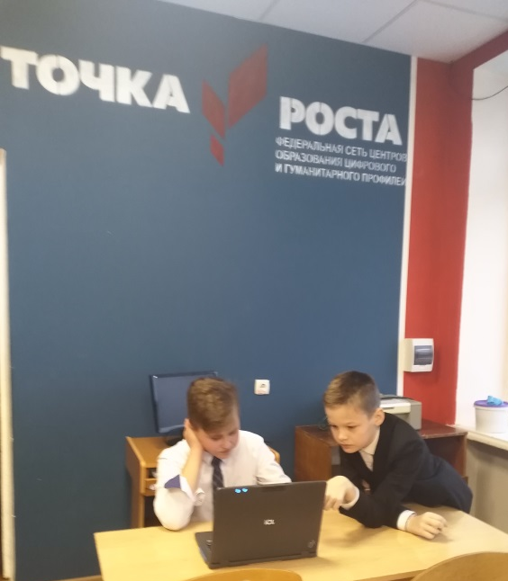
«Информатика»

Slide 15


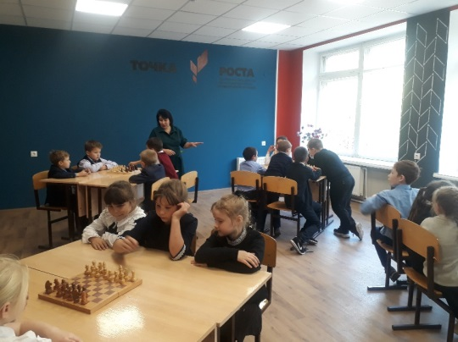
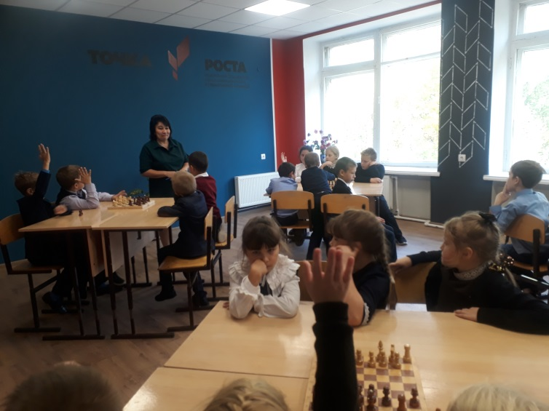
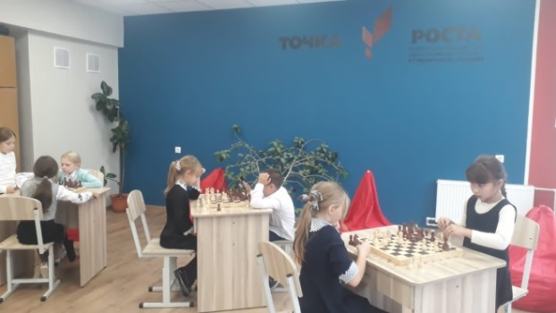
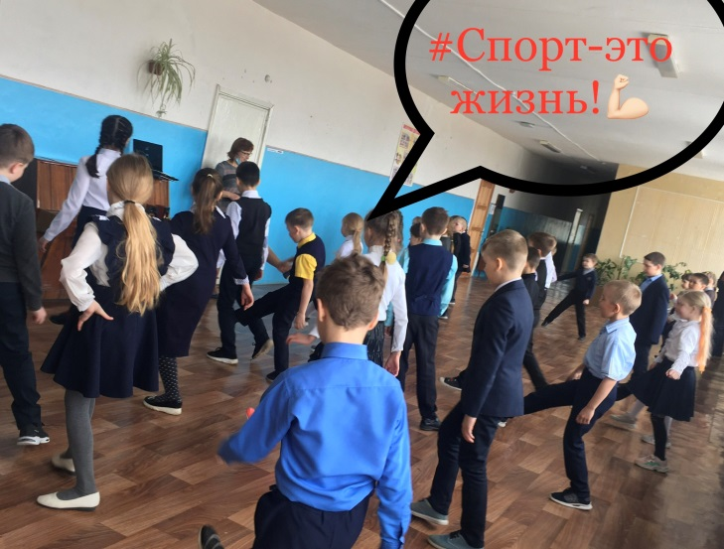
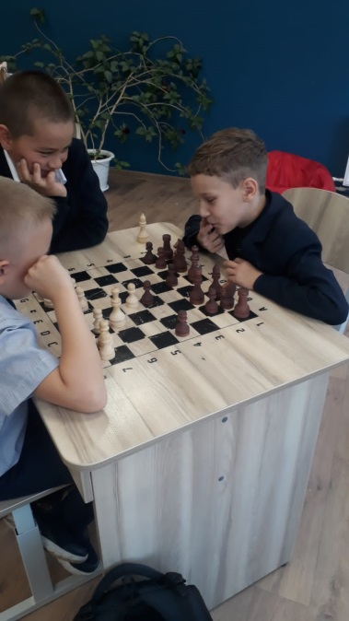
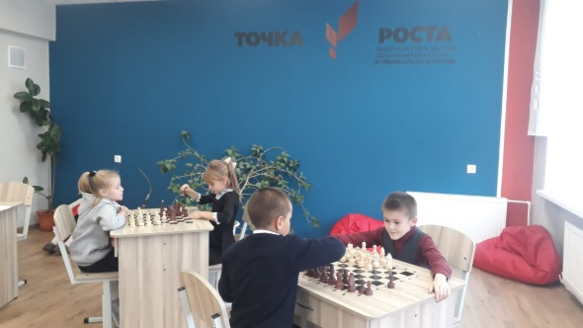
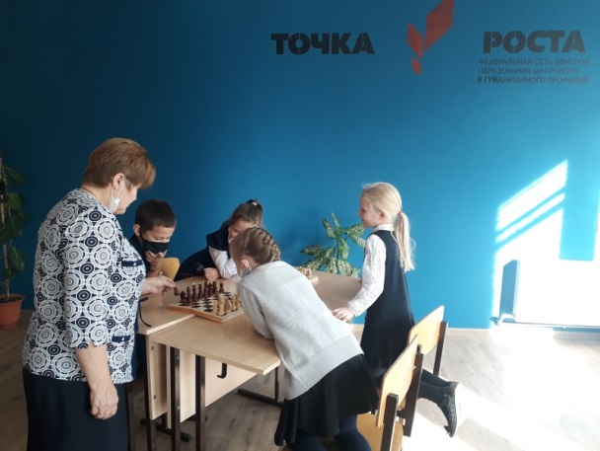
«Шахматная и коворкинг зона»

Slide 16
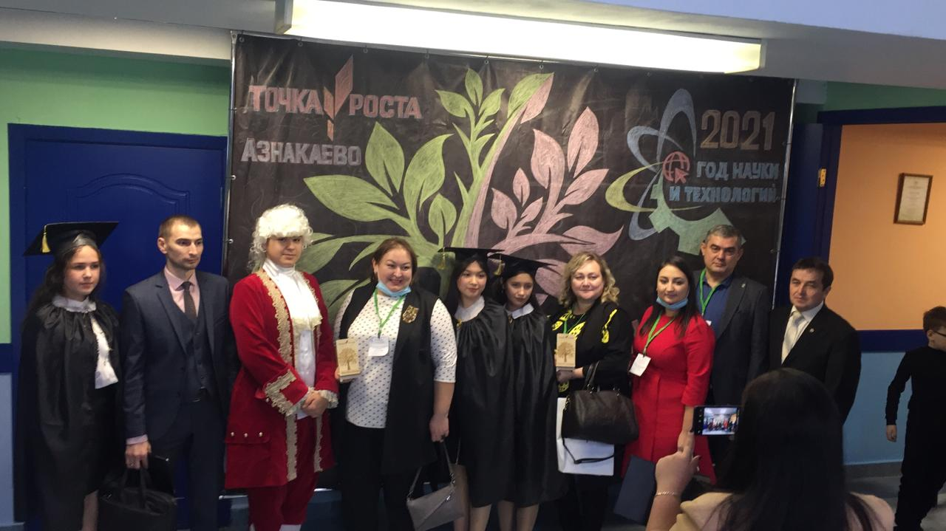
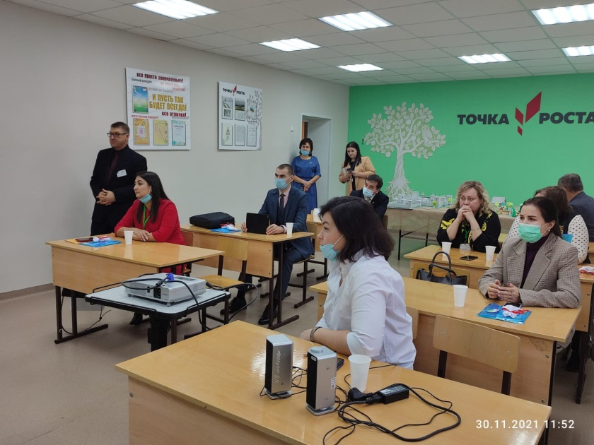
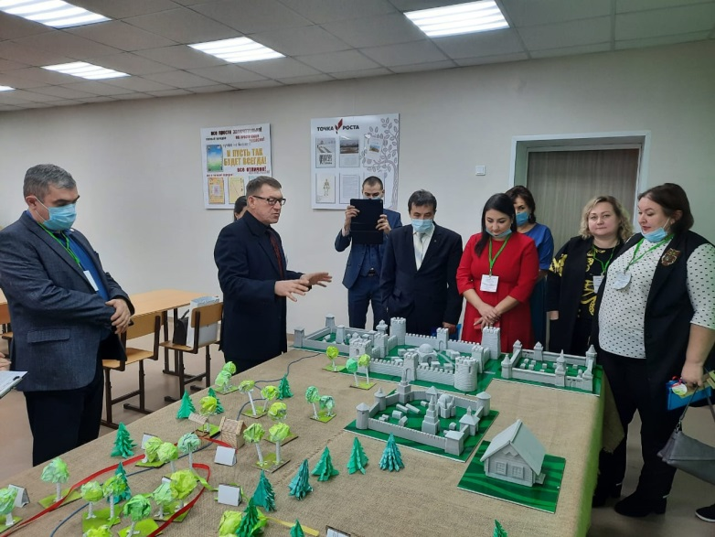

Slide 17
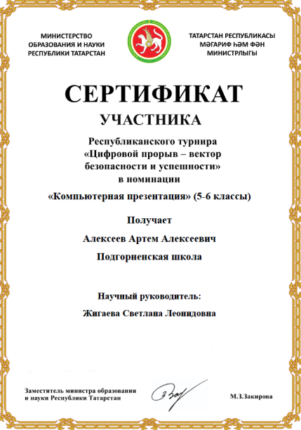

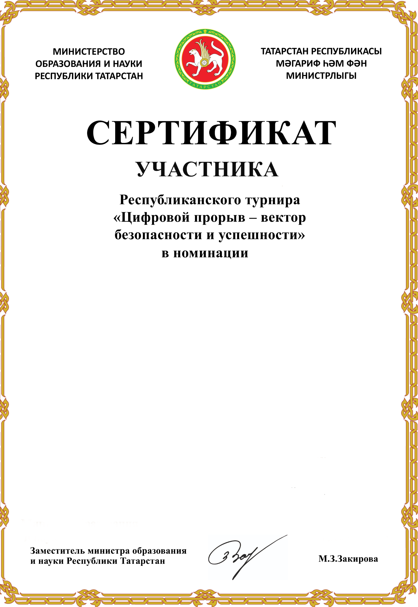


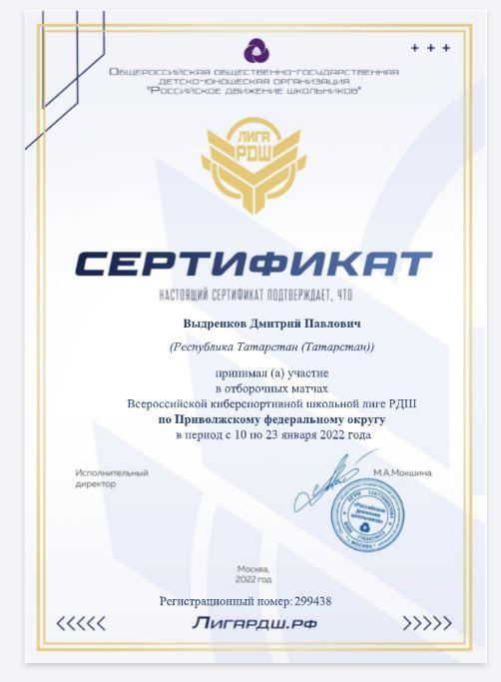

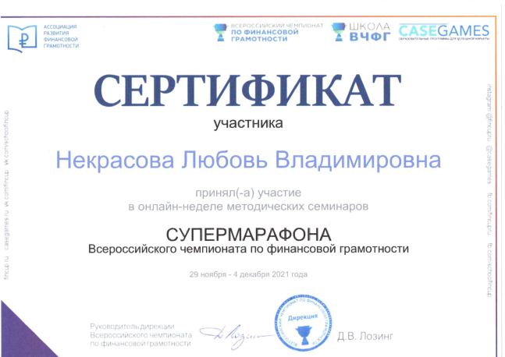



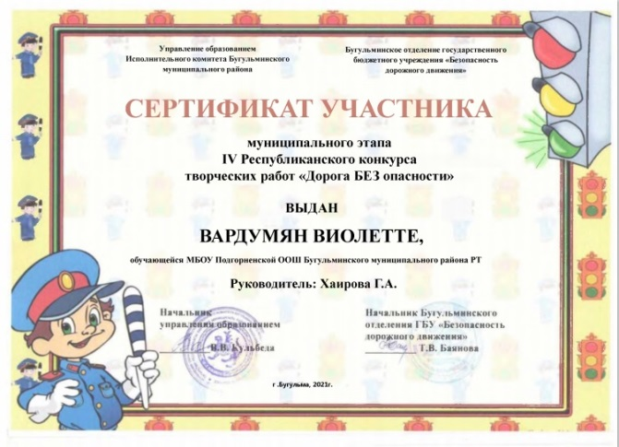
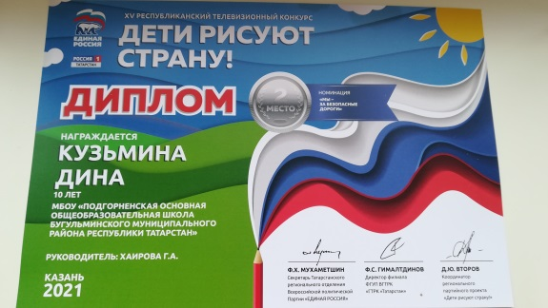

Slide 18





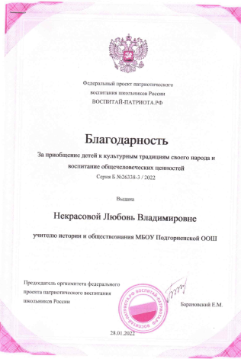

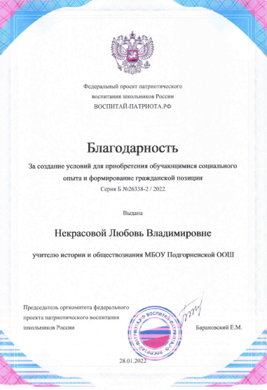


Slide 19
Н. А. Некрасов:
«Природа-мать!
когда б таких людей ты
иногда не посылала миру,
заглохла б нива жизни…».

